Slide 1
Растительный мир Черноземья
МБДОУ Детский сад «Северяночка»
.
«Мир природы»
Средняя группа «Незабудки»
Воспитатель: Дудченко Татьяна Алексеевна
.
С. Гыда

Slide 2
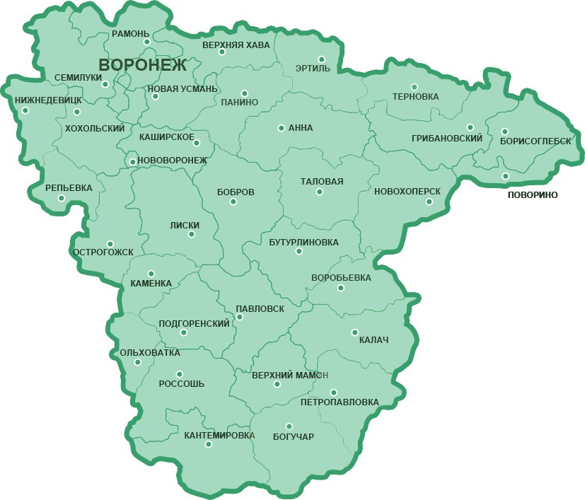
Воронежская область столица черноземья
Субъект Российской Федерации, область в центре европейской части России.

Slide 3
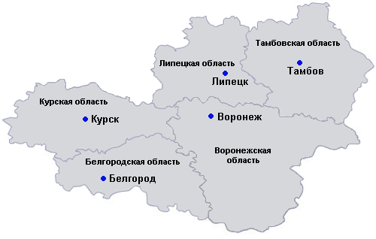
Черноземье
Климат на территории области — умеренно-континентальный. Основную часть территории занимают чернозёмы.

Slide 4
В водоемах области произрастают многие виды растений
Воронежская земля богата водоемами: реками, озёрами, прудами, водохранилищами. По ней протекает 829 рек. Крупнейшие реки области: Дон, Воронеж, Хопер и Битюг. В области есть и большое количество искусственных прудов.
На поверхности рек можно увидеть кувшинки и кубышки, ряску. Встречаются в водоемах и разнообразные водоросли

Slide 5
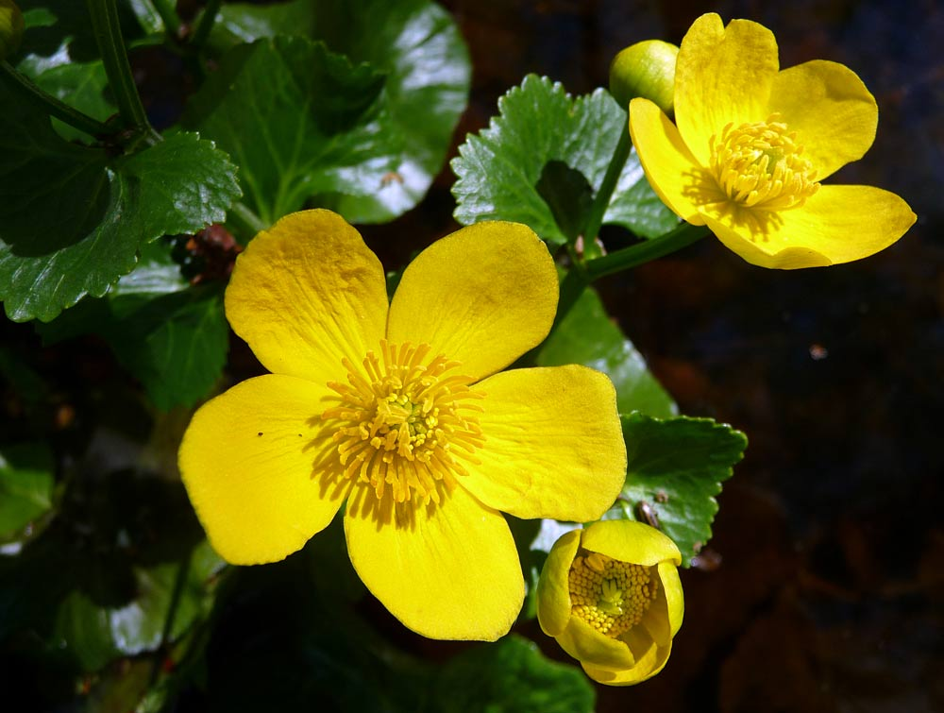
Калужница болотная
.
Встречаются в водоемах и разнообразные водоросли Калужница болотная-короткокорневищный травянистый многолетник высотой 10-40 см и шириной 45см.Стебель прямой.

Slide 6
Камыши
Камыш- род многолетних и однолетних прибрежно-водных растений семейства Осоковые. Вырастает до 4-6 м.
Камышом часто ошибочно называют другие растения, рогоноз и тростник, это растения из других семейств

Slide 7
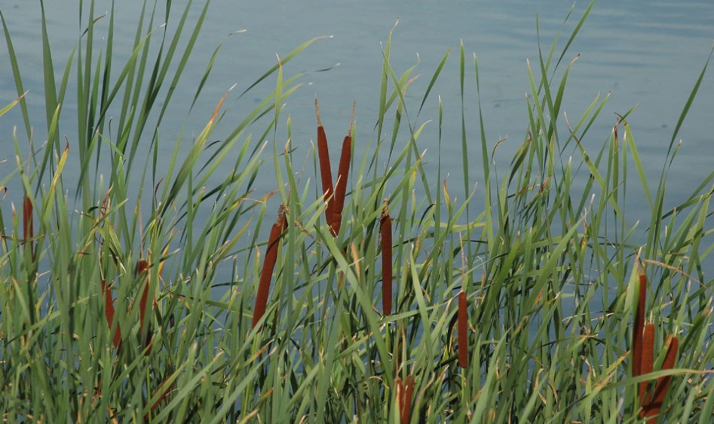
Рогозы
Многолетнее земноводное травянистое растение; Растение легко узнается по толстым буровато-коричневым плотным, цилиндрическим соцветиям -початкам

Slide 8
Тростники
Тростник обыкновенный необычайно крупное растение, вырастающее до 4 м. стебель тростника прямой и толстый . Иногда корневище даёт начало особым побегам, достигающим длины до 10-15 м.

Slide 9
Кувшинки
Кувшинки род водных растений семейства Кувшинковые, включающий в себя около 50 видов. Хорошо известное растение с крупными плавающими на воде сердцевидно-овальными или сердцевидно-округлыми листьями и крупными, как бы плавающими на воде цветками.

Slide 10
Кубышки
Кубышка желтая – гидрофит, ведет водный образ жизни. Многолетняя трава, с длинными до 2-3 метров толстыми, уплощенными сверху вниз, зеленоватыми сверху и белесыми снизу корневищами, располагающимися на дне водоема

Slide 11
Ряска
Ряска – многолетнее растение, произрастающее в условиях природы в стоячих водоемах, которые обогащены кислородом. Довольно часто называют утиной травой, так как мелкую траву употребляют в пищу утки.

Slide 12
Разнообразные водоросли
Водоросли — группа организмов различного происхождения: наличие хлорофилла и фотоавтотрофного питания; обитание в водной среде или во влажных условиях (в почве, сырых местах и т. п.). Они сами по себе не имеют органов, тканей и лишены покровной оболочки

Slide 13
Растительный мир
Растительный мир Воронежской области определяется двумя природными зонами: лесостепной и степной. Лесостепь занимает большую часть территории. В дубравах возрастом менее 300 лет преобладают

Slide 14
Дуб
Род объединяет около 600 видов. Естественным ареалом дуба являются регионы Северного полушария с умеренным климатом.
Дуб хорошо узнаваем благодаря его плодам, желудям, являющимися, по сути, орехам

Slide 15
Липа
Листья очередные, косо-овальные. При распускании листьев имеются прилистники, которые быстро опадают. У основания листа часто присутствуют нектарники.
Цветки по два и больше собраны в цимозные зонтиковидные соцветия, с сильным ароматом.

Slide 16
Клен
Большинство видов клёна представляют собой деревья 10 -40 м, но среди них встречаются и кустарники 5-10 м

Slide 17
Ясень
Ясень – представитель семейства маслиновых. Растёт в виде дерева или многоствольного кустарника. Распространено много разновидностей этого прекрасного дерева. Чаще других встречается в нашей стране ясень обыкновенный.

Slide 18
Вяз
Вяз род деревьев семейства Вязовые . Считается, что ильмы появились около 40 миллионов лет назад и включают в себя несколько десятков видов.

Slide 19
Осина
Осина дерево из семейства ивовых высотой 15–20 м. В хороших условиях осина достигает более значительных размеров. Крона у дерева осина выглядит, как гигантское, ажурное «яйцо»

Slide 20
Берёзы
Берёза занимает важное место в культуре славян. Деревья высотой
до 30 и даже 45 м, с обхватом ствола до 120—150 см, некоторые виды — кустарники от крупных до мелких, вплоть до стелющихся, едва приподнимающихся над землёй

Slide 21
Сосновые леса растут на песчаных террасах Воронежа, Усмани, Битюга. Они имеют примесь дуба, осины, берёзы
Помимо лесов, в области встречаются участки степей и лугов. Здесь преобладают костёр, тимофеевка, овсяница, мятлик, лапчатка, шалфей, колокольчики, незабудки, ковыли, клевер, одуванчик, таволга, и многие другие травы. В Красную книгу России занесено 40 видов, а 240 видов рекомендовано внести в Красную книгу Воронежской области.

Slide 22
Спасибо за внимание!

